Slide 1


客户流失案例分析
客户流失案例分析
汇报人：第二组全体成员

Slide 2


目录
1
3
1
3
研究背景
模型选择
4
2
4
2
数据处理
用户偏好及用户画像分析

Slide 3


yanchi
1
1
研究背景
01 行业现状
02 数据说明
03 研究目的

Slide 4
行业现状
数据说明
研究目的
携程作为中国领先的综合性旅行服务公司，每天向超过2.5亿会员提供全方位的旅行服务，然而随着国外公司大举进入中国市场，携程的一些客流失，领先地位可能不保。
此次数据是携程用户的访问数据，为保护客户隐私，已经将数据进行了脱敏，和实际商品的订单量、浏览量、转化率等有一些差距，不影响问题的可解性。
深入了解用户画像及行为偏好，挖掘出影响用户流失的关键因素，并通过算法预测客户访问的转化结果，从而更好地完善产品设计、提升用户体验。

Slide 5
yanchi
2
2
数据处理

Slide 6
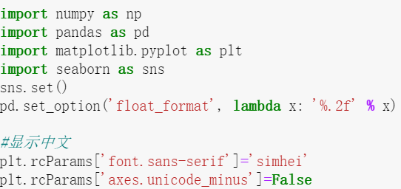

查看数据
1、导包
2、导入数据

Slide 7
数据预处理
df1.isnull().mean()[df1.isnull().mean()>0.5]
# 删除大于70%的数据
df1.drop(labels='historyvisit_7ordernum',axis = 1,inplace = True)
# 对部分连续变量用均值填充
df1.fillna(value = {'hotelcr' : df['hotelcr'].mean(),
'ordercanceledprecent' : df['ordercanceledprecent'].mean(),
'cancelrate' : df['cancelrate'].mean(),
'cr_pre' : df['cr_pre'].mean(),
'cancelrate_pre' : df['cancelrate_pre'].mean(),
'cr' : df['cr'].mean()
},
inplace = True
)
# 对剩余变量用众数填充
NA = df1.isnull().sum()
NA = NA.reset_index()
NA.columns = ['feature','missing_counts']
NA = NA[NA.missing_counts>0].reset_index(drop=True)
#对每一行，做操作
def fillna_apply(data):
# 将这一行的featrues提出来
colname = data.values[0]
if colname != 'historyvisit_visit_detailpagenum':
df1[colname].fillna(df1[colname].mode()[0], inplace = True)
NA.apply(lambda i : fillna_apply(i), axis = 1)

Slide 8
# 对日期变量进行处理
import datetime
df1['arrival'] = pd.to_datetime(df1['arrival'])
df1['d'] = pd.to_datetime(df1['d'])
df1['time_interval'] = (df1['arrival'] - df1['d']).astype('int64')/(60*60*24*1000000000)
# 将标签置后
label = df1.pop('label')
df1['label'] = label
# 删除无用变量
df1.drop(labels = ['sampleid','d','arrival'],axis = 1,inplace = True)
df1.head(20)
# 对缺失值超过50%的数据用KNN回归算法进行填补
# 划分数据集
nomissing = df1.loc[~df1['historyvisit_visit_detailpagenum'].isnull(),]
missing = df1.loc[df1['historyvisit_visit_detailpagenum'].isnull(),]
# 训练数据集
from sklearn import neighbors
X = nomissing.columns[nomissing.columns != 'historyvisit_visit_detailpagenum']
knn = neighbors.KNeighborsRegressor()
knn.fit(nomissing[X],nomissing['historyvisit_visit_detailpagenum’])
#看处理后的数据是否有缺失值
df1.isnull().sum()------→结果为：均无缺失值

Slide 9
异常值处理
def fill_abnormal(x):
if x<0:
x = 0
return x
def fill_abnormal2(x):
if x>24:
x = 24
return x
df1.delta_price1 =df1.delta_price1.apply(lambda x : fill_abnormal(x) )
df1.delta_price2 = df1.delta_price2.apply(lambda x : fill_abnormal(x))
df1.lowestprice = df1.lowestprice.apply(lambda x : fill_abnormal(x))
df1.customer_value_profit = df1.customer_value_profit.apply(lambda x : fill_abnormal(x))
df1.ctrip_profits = df1.ctrip_profits.apply(lambda x : fill_abnormal(x))
df1.landhalfhours = df1.landhalfhours.apply(lambda x : fill_abnormal2(x))
for i in df1.columns:
df1.loc[df1[i]<np.percentile(df1[i],1),i]=np.percentile(df1[i],1)
df1.loc[df1[i]>np.percentile(df1[i],99),i]=np.percentile(df1[i],99)

Slide 10
相关系数
# 生成用户特征的相关性矩阵
corr_mat=df1.iloc[:,:-1].corr()
# 绘制用户特征的相关性矩阵热度图
plt.figure(figsize=(20,20))
sns.heatmap(corr_mat, xticklabels=True, yticklabels=True, square=False, linewidths=.5, annot=True, cmap='Blues')

Slide 11
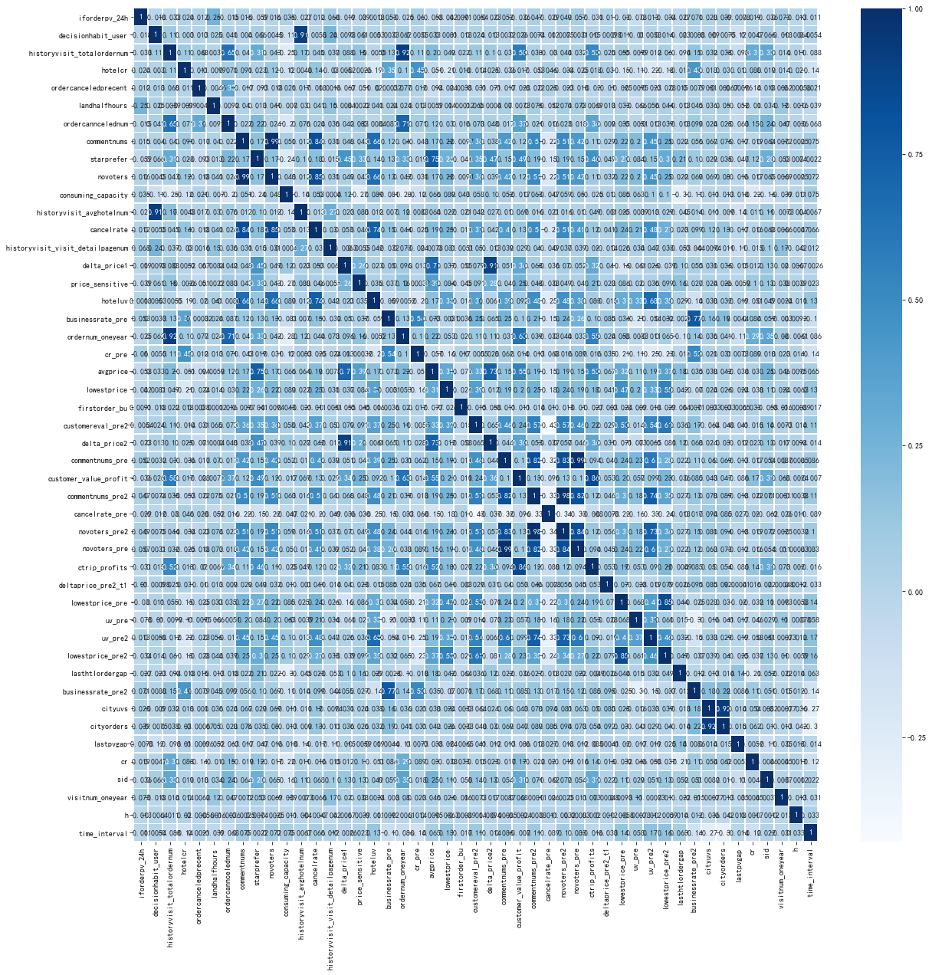

Slide 12
# 相关性大于90%的变量进行降维
from sklearn.decomposition import PCA
pca=PCA(n_components=1)
df1['oneyear_ordernum']=pca.fit_transform(df1[['historyvisit_totalordernum','ordernum_oneyear']])
df1['hotel_com']=pca.fit_transform(df1[['commentnums','novoters']])
df1['detal_price']=pca.fit_transform(df1[['delta_price1','delta_price2']])
df1['hotel_24_com']=pca.fit_transform(df1[['commentnums_pre','novoters_pre']])
df1['hotel_24_com_avg']=pca.fit_transform(df1[['commentnums_pre2','novoters_pre2']])
df1['city_app']=pca.fit_transform(df1[['cityuvs','cityorders’]])
df2 = df1.copy()
# 删除多余变量
df1.drop(labels = ['historyvisit_totalordernum','ordernum_oneyear','commentnums','novoters',
'delta_price1','delta_price2','commentnums_pre','novoters_pre','commentnums_pre2','novoters_pre2',
'cityuvs','cityorders'],axis = 1,inplace = True)

Slide 13

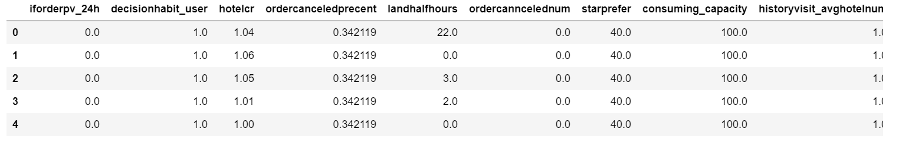
标准化处理
#为了使数据适应线性分类模型，对数据做标准化处理：
df1.shape
# 将label列置后
label = df1.pop('label')
df1['label'] = label
df1.head()

Slide 14
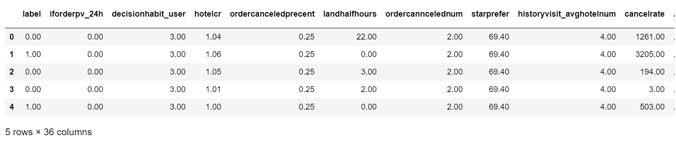
也可以：
from sklearn.preprocessing import StandardScaler
y=data1.label
x=data1.drop('label',axis=1)
scaler = StandardScaler()
scaler.fit(x)
x= scaler.transform(x)
data1.head()

Slide 15
3
3
建立模型

Slide 16

模型选择
逻辑回归
朴素贝叶斯
决策树、
随机森林
Adaboost、
XGboost

Slide 17

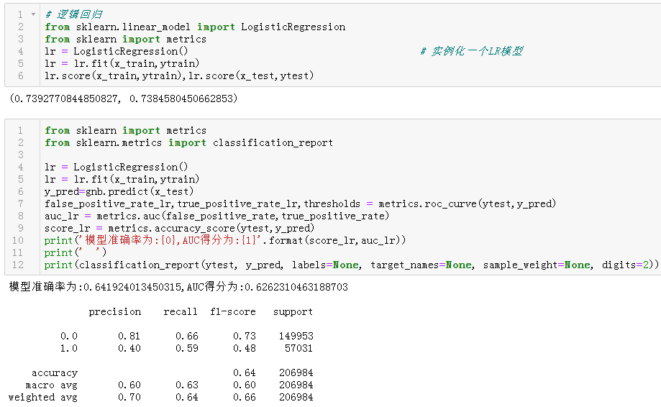
逻辑回归

Slide 18
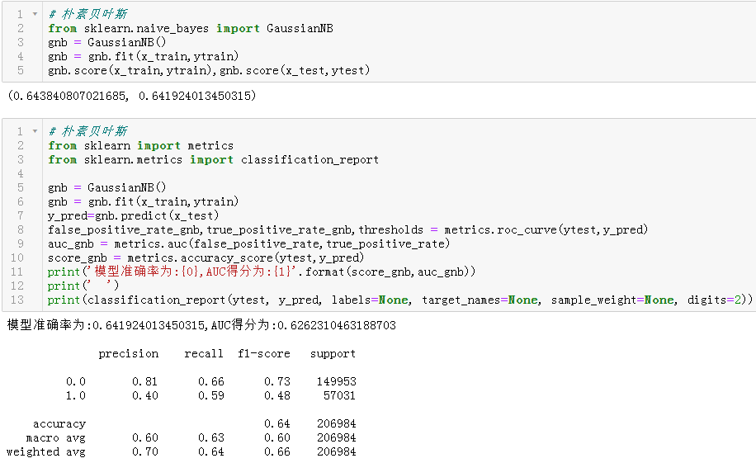
贝叶斯

Slide 19
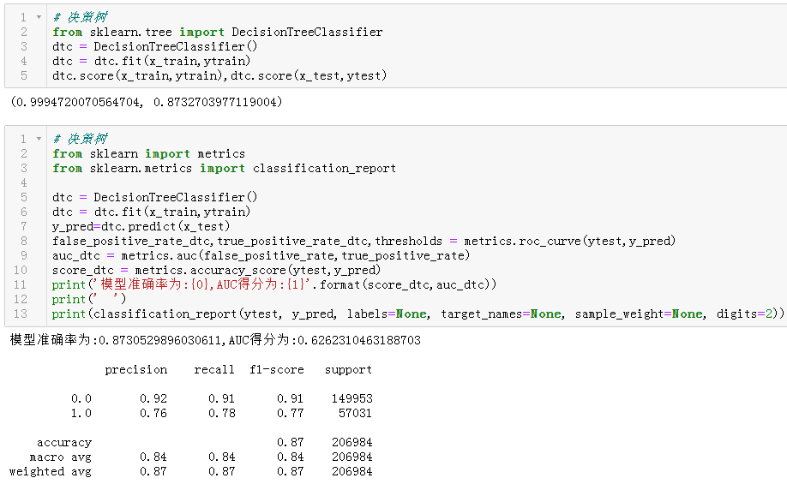
决策树

Slide 20
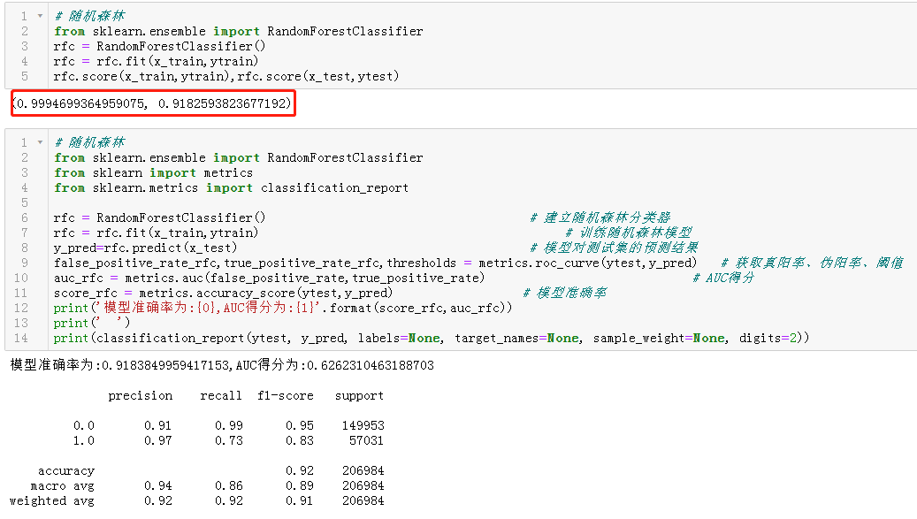
随机森林

Slide 21
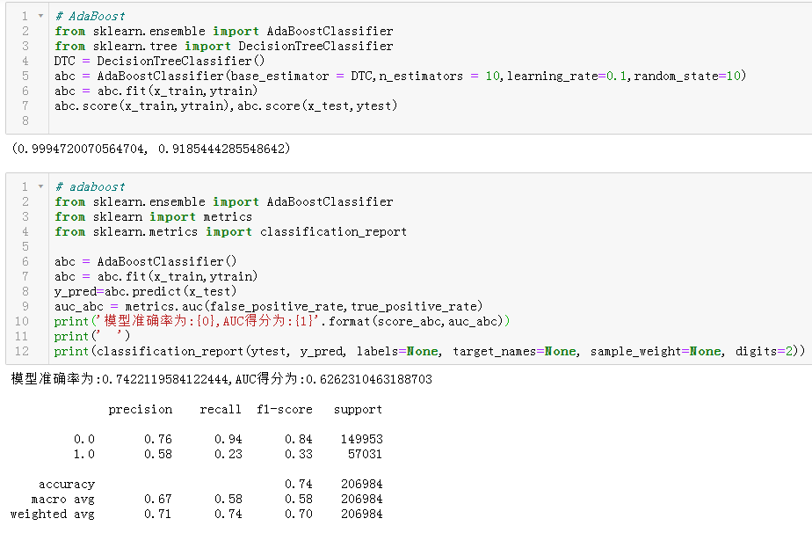
Adaboost

Slide 22
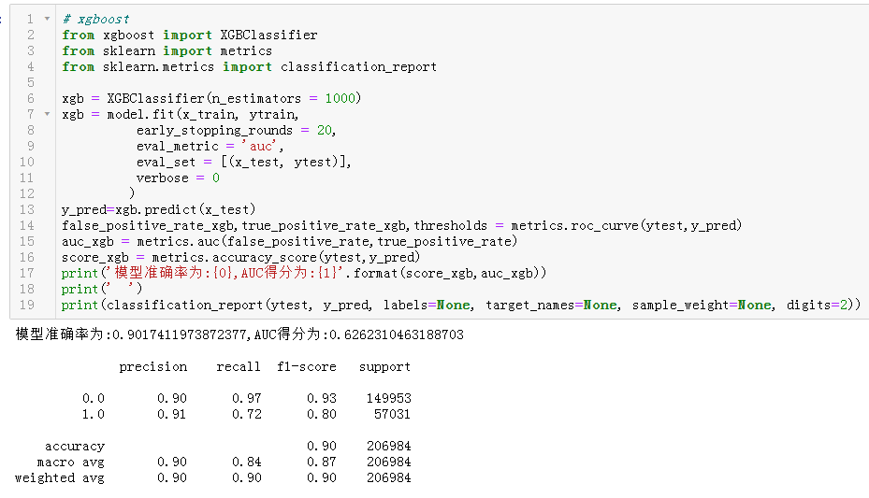
xgboost

Slide 23
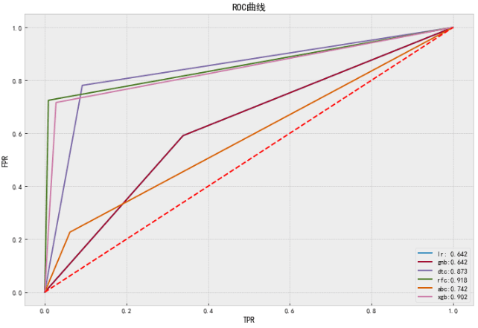


ROC曲线
1、逻辑回归与朴素贝叶斯的分数相差不大，故ROC曲线只显示其中一条；
2、从所有模型中的roc曲线中可以看出Adaboost与随机森林两种模型要优于其他模型,并且随机森林曲线下的面积要略大于Adaboost 一点；
3、综上所述模型的最终预测模型选择随机森林。

Slide 24

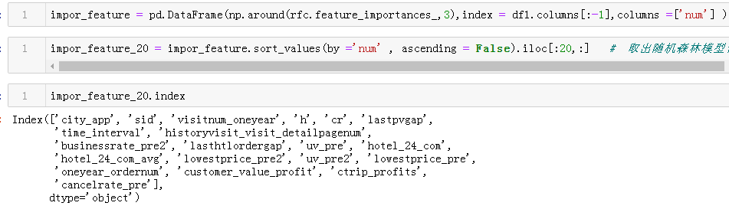
影响客户流失关键特征
取出随机森林模型预测中排名前20 的特征

Slide 25
4
4
用户行为偏好分析
01 访问时间
04 酒店价格偏好
02 消费能力指数
05 酒店星级偏好
03 价格敏感指数
06 客户年订单数

Slide 26
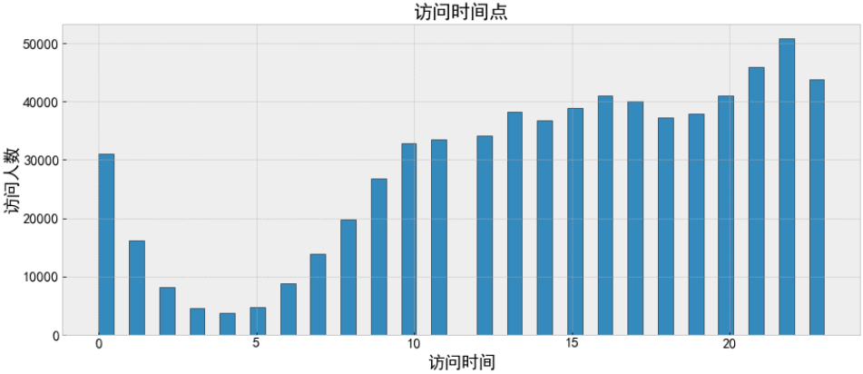
访问时间
1、由下图数据可看出,访问时间从早上10点开始成上升趋势,一直持续到晚上22点达到峰值，凌晨3-5点浏览量最低，因为这个点大多数人在睡觉;
2、高峰时间段集中在晚上21点-23点这三个小时之间，浏览量达到40000人以上。

Slide 27


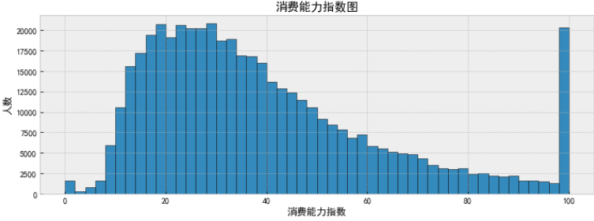
消费能力指数
1、数据基本呈正态分布，大部门人数集中在20-30这个数据段以内，可见消费能力不是很高；
2、消费能力指数在最高点人数也很多，也是存在不少高消费群体的
3、个体之间差异较大。

Slide 28
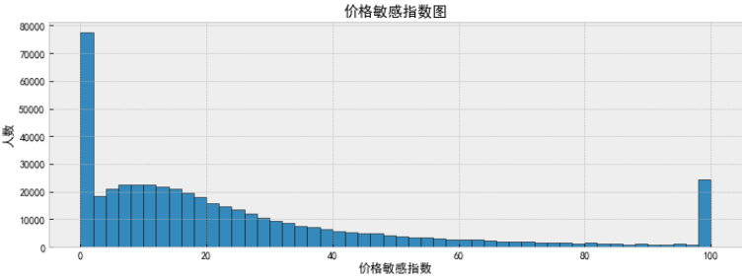
价格敏感指数
1、大部门人数集中在40这个数据段以内，可见大部分消费者对价格不敏感，定价这块不用花太多精力；
2、针对价格敏感指数100的群体，可以采用打折的方式进行吸引。

Slide 29
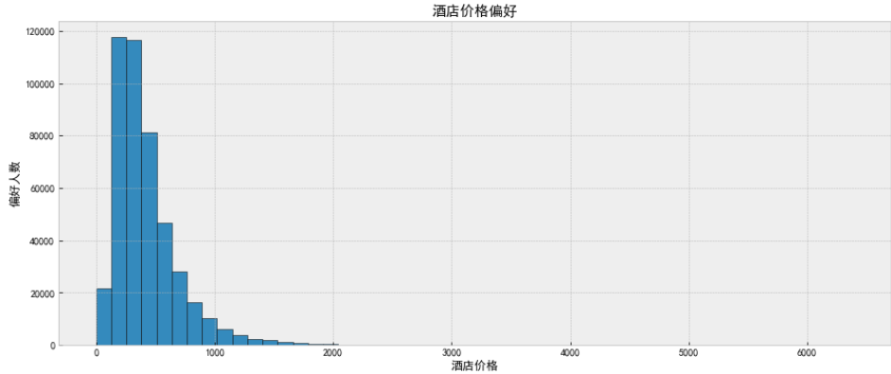
酒店价格偏好
1、从酒店平均价格来看，200-400价格区间的人数最多，快捷酒店类居多；
2、最便宜价格区间段偏好价格不多，可见并不是价格越低越有市场；

Slide 30
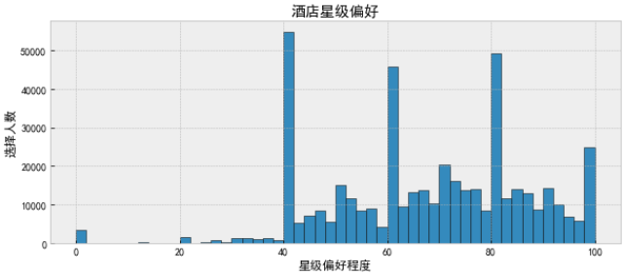
酒店星级偏好
1、数据大体分布在后60%，可见用户对酒店星级是有要求的，且星级在中高档；
2、数据呈现4个峰值，可见不同用户对星级偏好有较大差异；

Slide 31
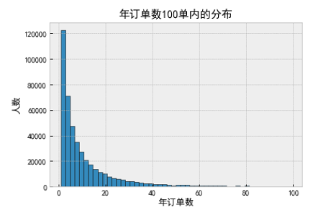
客户年订单数
1、年订单数为1-2个的客户最多，大部分用户年订单数在40以内;
2、存在部分频繁入住酒店的用户，需重点维护。

Slide 32
5
5
用户画像分析
01 重要特征选取
02 K-means聚类
03 客户价值分析

Slide 33
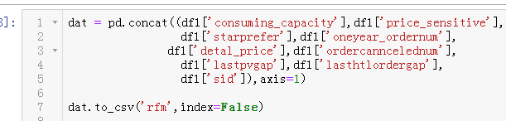
特征选取
选取重要特征

Slide 34
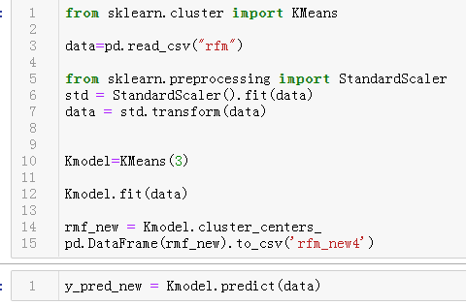
KMeans聚类
导入Kmeans模型进行预测

Slide 35
分类结果呈现
特征 | 用户分类
 | 1 | 2 | 3
消费能力指数 | -0.64262861 | 1.1846455 | -0.23547
价格敏感指数 | 0.315449311 | 0.3797152 | -0.66863
近一年客户价值 | -0.11212898 | 1.913 | -0.43785
星级偏好 | 0.36402451 | 0.9334279 | -0.93495
年订单数 | -0.10555013 | 2.1350842 | -0.52243
酒店平均价格 | 0.103956066 | 0.574139 | -0.36845
用户近一年内取消订单数 | -0.1537476 | 1.8975949 | -0.36107
一年内距上次访问时长 | 0.050024402 | -0.285263 | 0.007922
一年内距上次下单时长 | 0.364202046 | -0.271094 | -0.53795
会话ID | 0.029652994 | 1.0679953 | -0.40335
中等价值用户占比居多，占所有用户人数的76%，可结合该群体流失情况分析流失客户因素，进行 该群体市场的开拓。
低价值，是潜在客户群体，占总用户人数的15%，可对该部分用户实施一些营销策略，进而刺激消费。
高价值用户，能给我们带来较优的收益，可对这类群体实施个性化营销策略。

Slide 36
高价值用户
用户描述：
商务人群单个订单所带来的经济效益比其他类用户的要高许多，他们要么对其生活水平要求高，要么就是商务人员，需要经常出差。
建议：
因为这类用户能给我们带来较优的收益，可对这类群体实施个性化营销策略。如：
Ø1.为客户提供更多差旅地酒店信息。
Ø2.推荐口碑好、性价比高的商务连锁酒店房源吸引用户。
Ø3.和景区酒店代理商合作，针对此类用户制定个性化推荐。
Ø4.推送高端酒店以及当地的旅行资讯，吸引用户关注。

Slide 37
低价值用户
用户描述：
低收入水平客户或者为新客户，这类客户属于低价值沉默客户，产品可按常规流失客户处理。
建议：
Ø1.建议把握新用户初期体验（如初期消费有优惠、打卡活动等），还可以定期推送实惠的酒店给此类用户，进行该群体市场的开拓。
Ø2.提供低价酒店促销活动为主。
Ø3.暂不对这部分客户这部分用户做特定渠道运营。

Slide 38
中等价值用户
用户描述：
订单显示为平均单笔消费良好，且访问或下单次数较多，偏好中等酒店的用户。
建议：
Ø1. 建议把握用户使用体验，继续培养客户消费惯性，。
Ø2.建议花费过多营销预算。
Ø3. 定期对其进行客户回访，针对该类用户进行定制销售。

Slide 39
感谢观看!
感谢观看!
客户流失案例分析
客户流失案例分析
汇报人：第二组全体成员

